Slide 1
Государственное казенное общеобразовательное
учреждение Ленинградской области «Сланцевская школа – интернат, реализующая
адаптированные образовательные программы» ГКОУ ЛО «Сланцевская специальная школа – интернат» Внеурочная деятельность
Экскурсия в Сбербанк России
Возрастная категория – 13-14 лет 7 класс Подготовила : Лапошко Елена Петровна октябрь 2017
Цель: Познакомить с местонахождением
Сбербанка России и его назначением.

Slide 2
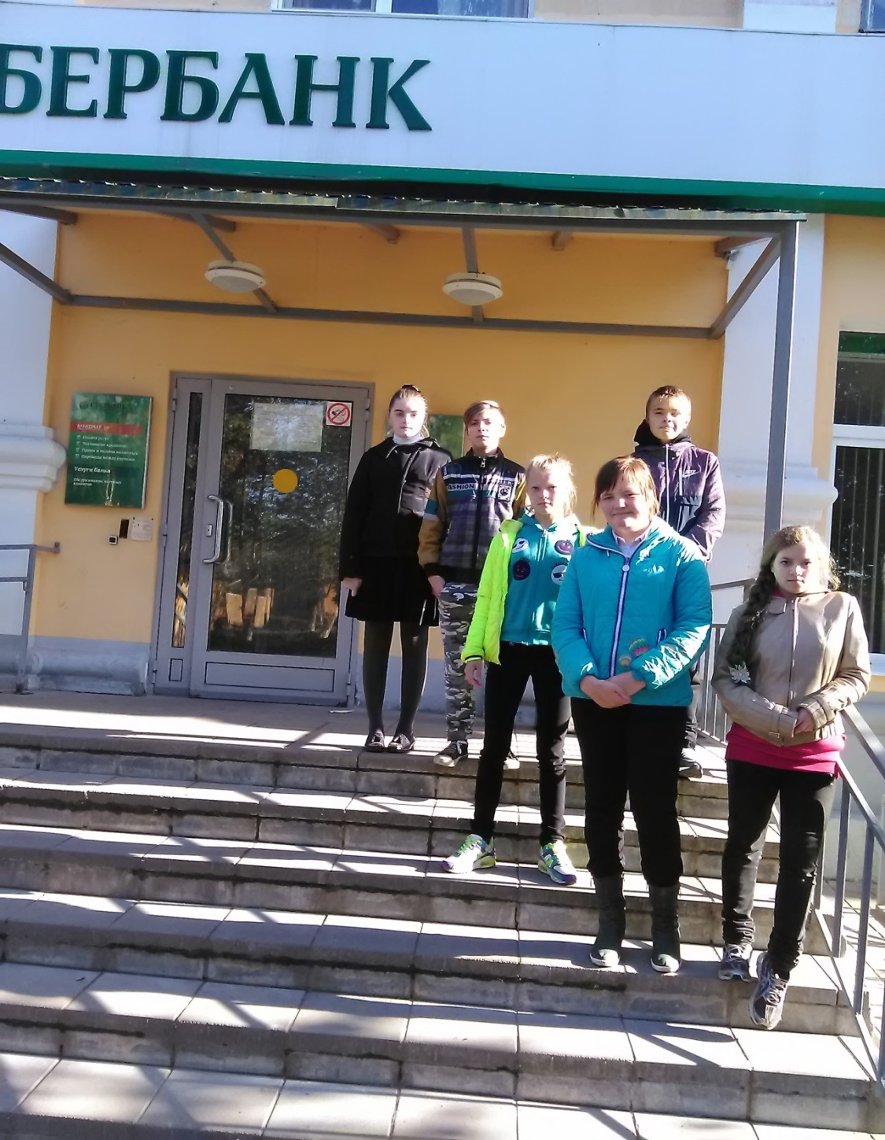
Ул Маяковского 2
Экскурсия
класса в
Сбербанк
России

Slide 3
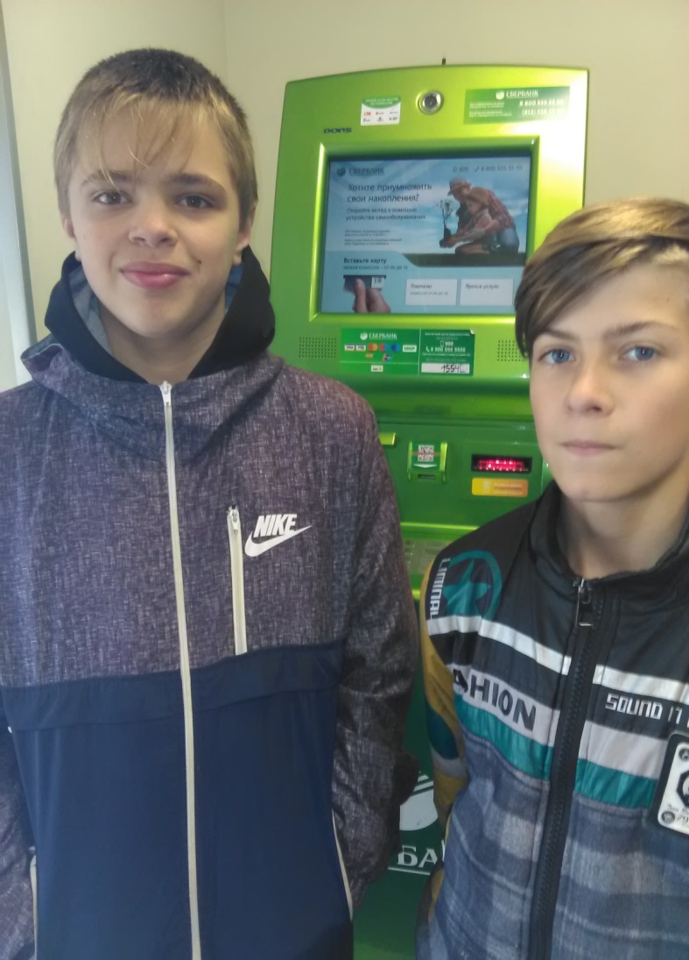
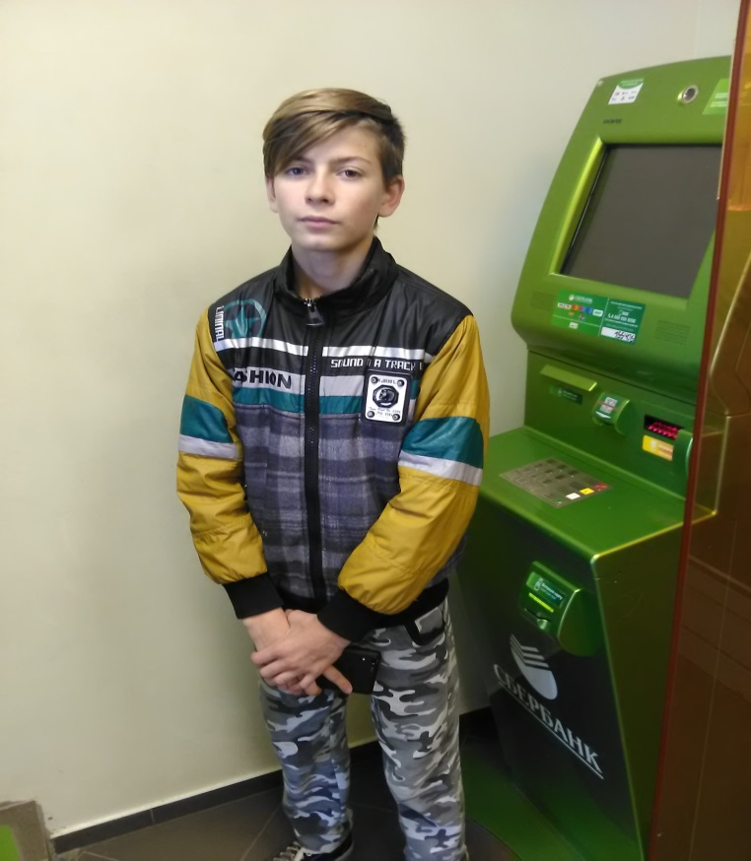
Знакомство с
терминалом и
его значением

Slide 4
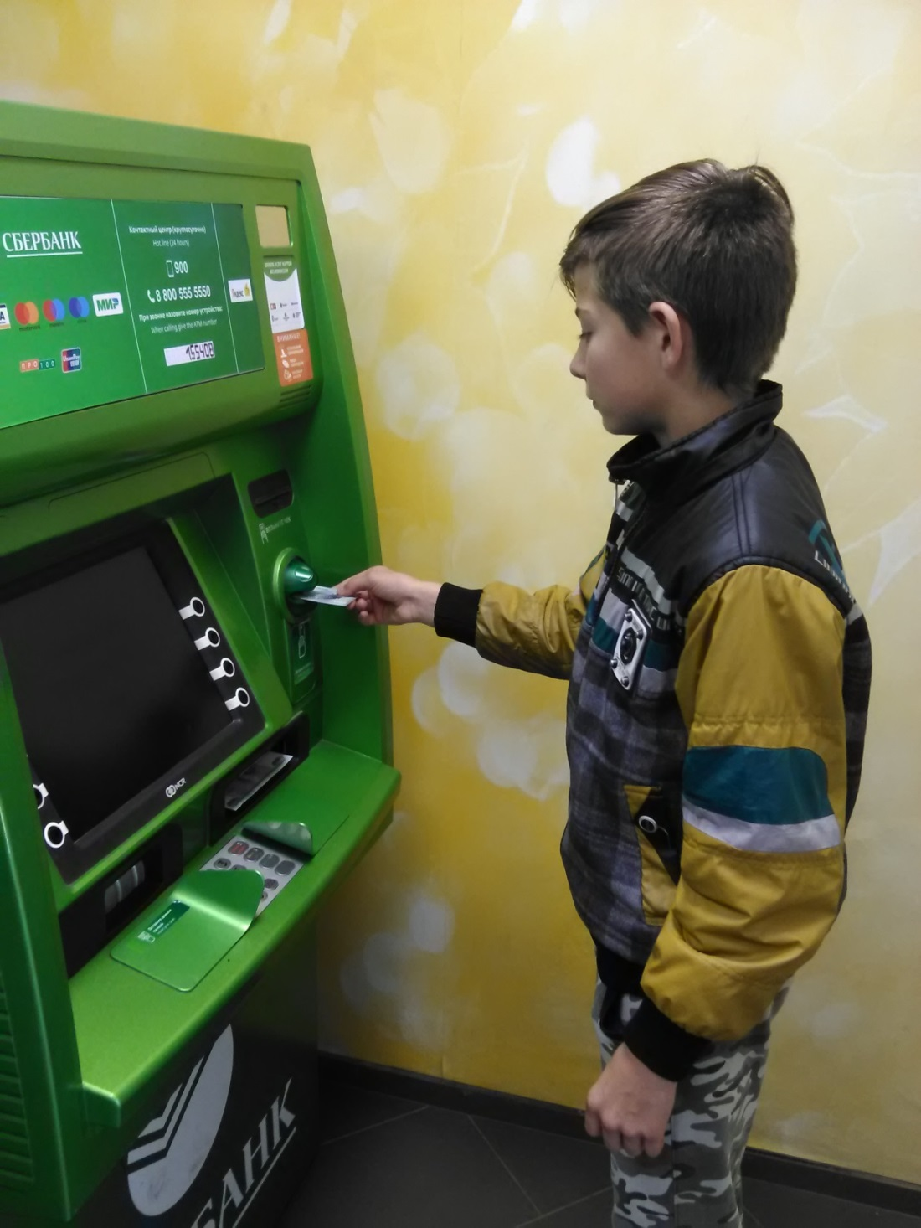
Правила
пользования
банкоматом

Slide 5
После экскурсии в Сбербанк России ученики приобрели первый навык пользования картой правило пользование ею. Не сомневаясь, отвечают на вопрос «что такое банк и зачем он нужен?» Многим уже не терпится завести собственную карту и пользоваться ей самостоятельно.

